Slide 1
Le projet Pakxe
Une contribution du peuple laotien à l’unité de l’Asie du Sud-Est et à la Paix Mondiale
Exposé de Laurent Ladouce

Slide 2
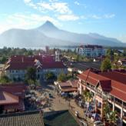
Pakxe : ville internationale de la paix en Asie du Sud-Est

Slide 3
Les villes internationales de la paix
1.
2.
Un peu de géographie du Laos et de Pakxe
3.
La vocation du Laos pour la paix
4.
Les laotiens et la paix
5.
Genèse du Projet Pakxe
6.
Vocation du Laos et Responsabilité humaine

Slide 4
Une notion émergente, sans label officiel
Réaction à la guerre totale
Peter van den Dungen
Guerre de tous contre tous
Villes militarisées à outrance et totatelement détruites pendant les conflits mondiaux
Naissance des jumelages
Les villes de garnison ferment leurs casernes (« culture de la paix »)
Villes marquées par la guerre (Verdun, Hiroshima)
Villes où des traités de paix ont été conclus (Versailles)
Villes hébergeant des institutions internationales (Genève, La Haye)
Villes remettant des prix liés à la paix (Oslo)

Slide 5
3 notions-clés
Ville
.Politique de proximité (implication des citoyens)
Paix
.Dans la ville .Pour le monde
Internationale
.Globale
.Ouverte
.Cosmopolite
Été 2008 : premier congrès mondial de diplomatie des villes à La Haye
Jumelages
Coopération décentralisée

Slide 6
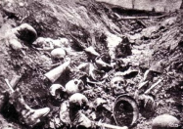
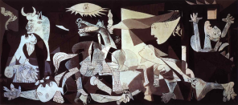
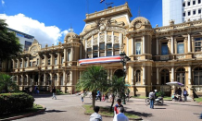
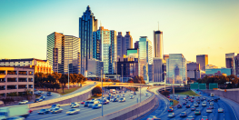
Typologie principale Villes expiatrices, villes laboratrices
Non à la guerre, à la tragédie
Promouvoir une culture de la paix au quotidien
Pakxe : 20% expiation, 80% laboratoire

Slide 7
Où est Pakxe ? Pourquoi cette ville ?

Slide 8
Les villes internationales de la paix
1.
2.
Un peu de géographie du Laos et de Pakxe
3.
La vocation du Laos pour la paix
4.
Les laotiens et la paix
5.
Genèse du Projet Pakxe
6.
Vocation du Laos et Responsabilité humaine

Slide 9
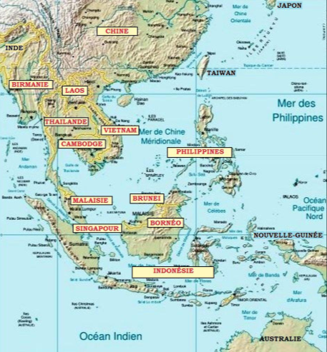
L’ASE, angle de l’Asie, Chersonèse
« Méditerranée d’Asie »
Lieu de passage entre : - 2 océans - 2 continents - 2 cultures (chinoise & indienne)
Lieu de brassage
- Ethnies - Langues - Religions
- Niveaux de vie
- Régimes politiques
- Systèmes économiques

Slide 10
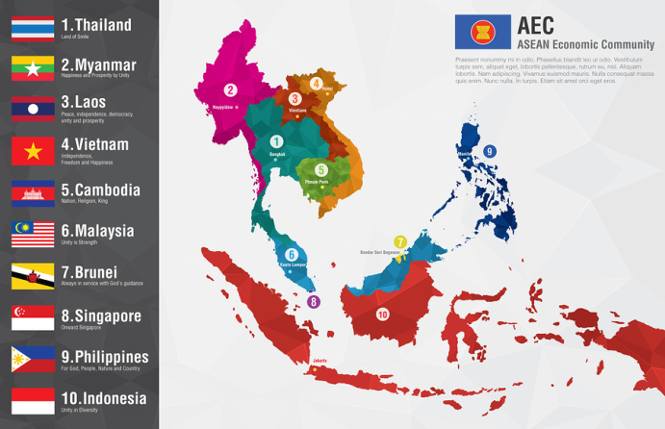
L’unification politique de l’Asie du Sud-Est
Vision 2020 :
« communauté de sociétés bienveillantes, où nos montagnes, rivières et mers ne nous divisent plus, mais nous rassemblent dans l’amitié, la coopération et le commerce »
Quelques chiffres :
600 millions d’habitants 2ème union régionale

Slide 11
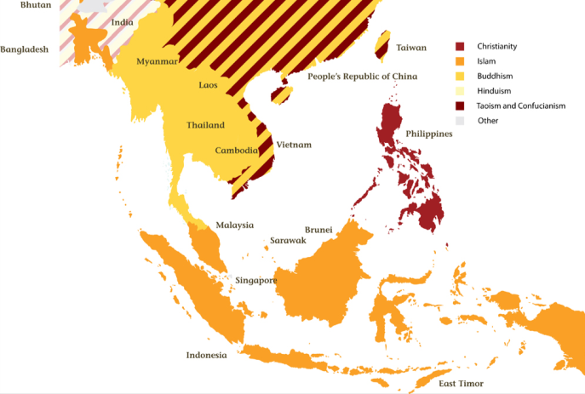
Carrefour de religions

Slide 12
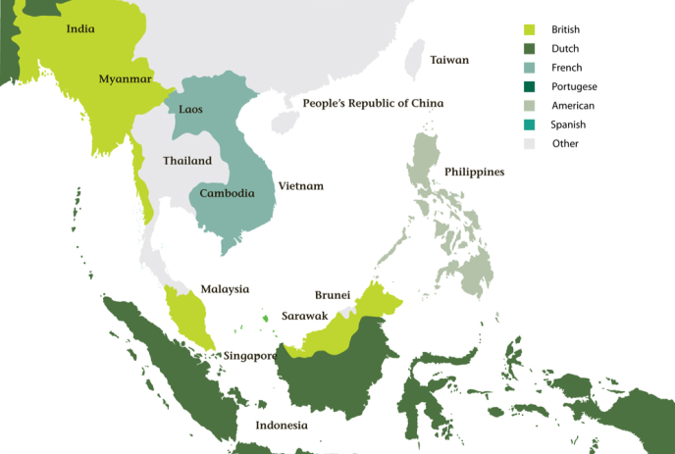
Carrefour des colonisations

Slide 13
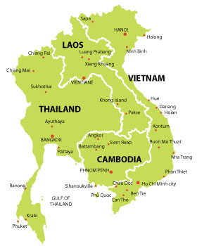
Le Laos, Etat-tampon, carrefour enclavé
Landlock (enclavé)
Landlink (liant)
« Une nouvelle configuration de l’Etat-tampon doit être prise en compte, non plus celle qui sépare des ennemis potentiels pour assurer la paix, mais celle qui relie des partenaires conjuguant flux méridiens et transversaux » Christian Taillard

Slide 14
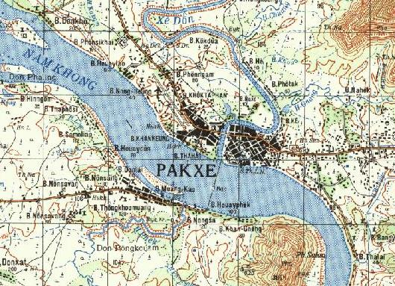
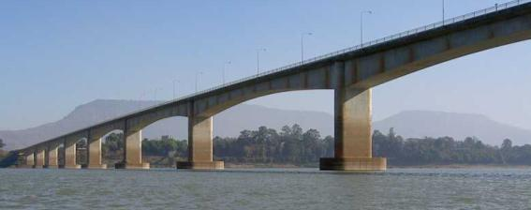
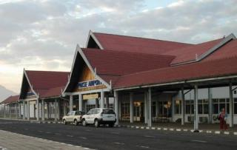
Pakxe
Pont de 2km sur le Mékong, achevé en 2000
70 000 habitants
3ème ville du Laos
Confluent du Mékong et de la Sédone
Aéroport international de Paxke

Slide 15
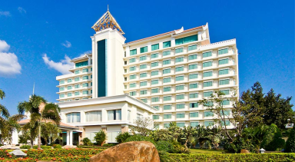
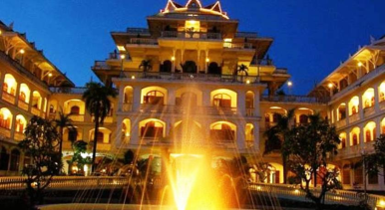
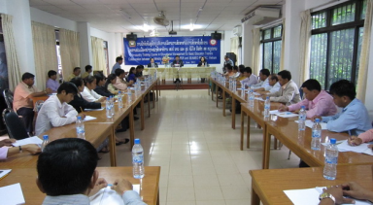
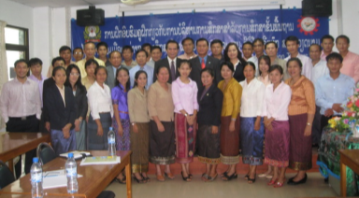
Pakxe
2 hôtels 4 étoiles
Université du
Champassak

Slide 16
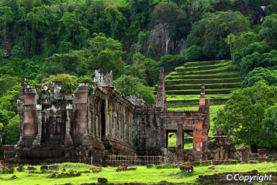
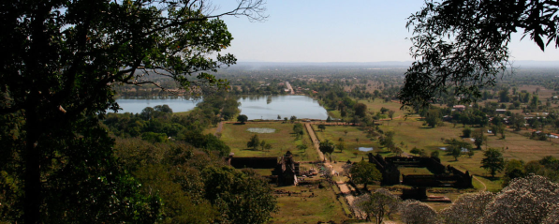
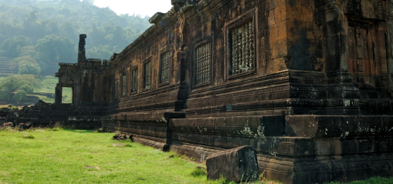
Pakxe
Près de Pakxe, le Wat Phou,
Patrimoine Mondial de l’Humanité

Slide 17
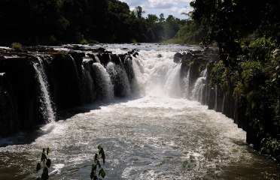
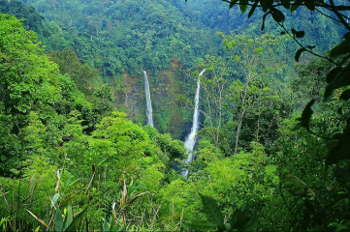
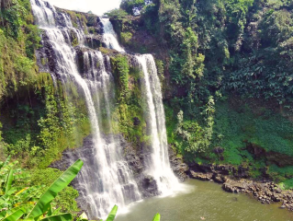
Pakxe
Tad Farn, chutes de Khon Phapheng

Slide 18
Les villes internationales de la paix
1.
2.
Un peu de géographie du Laos et de Pakxe
3.
La vocation du Laos pour la paix
4.
Les laotiens et la paix
5.
Genèse du Projet Pakxe
6.
Vocation du Laos et Responsabilité humaine

Slide 19
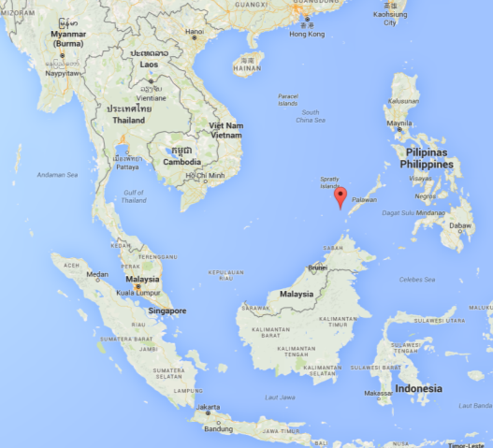
Pakxe et les 4 portes de l’Asie du Sud-Est
Porte Nord/Chine Confucianisme – Héritage français
Hanoi
Porte Ouest/Inde Bouddhisme –
héritage anglais
Rangoon
Pakxe
Manille
Porte Est/Pacifique Catholicisme – héritage espagnol
Jakarta
Porte Sud/Océanie Islam – héritage néerlandais

Slide 20
Pakxe ville de paix : 5 projets
Pôle interreligieux en Asie du Sud-Est
Université de l’Asie du Sud-Est
Grand centre de communication
Nœud pour les transports en Indochine
Laboratoire d’une économie de paix

Slide 21
Les villes internationales de la paix
1.
2.
Un peu de géographie du Laos et de Pakxe
3.
La vocation du Laos pour la paix
4.
Les laotiens et la paix
5.
Genèse du Projet Pakxe
6.
Vocation du Laos et Responsabilité humaine

Slide 22
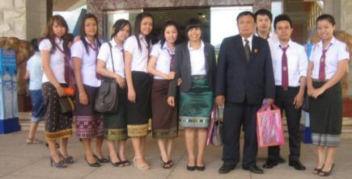
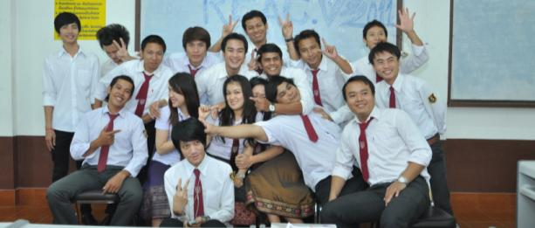
Qui sont les laotiens ?
6 millions de Laotiens
55% de Laos, multitude de minorités
Bouddhisme et animisme
15 millions de laophones dans le monde

Slide 23
Un peuple foncièrement pacifique
Placides
Non violents
Détachés
« Des centaines de français sont sous le charme de leur affabilité et de la beauté qui émane de leur apparence. Pour les Européens usés par les excès, le Laos semble la réponse à tous les problèmes. Il est un reproche passif à la futilité de cette quête de soi effrénée des Européens. Les Laotiens s’inclinent devant la supériorité européenne pour la forme, mais au fond ils n’y croient guère. Et les Européens cessent d’y croire en vivant en leur aimable compagnie. »
Virginia Thompson dans les années 1930
« Les laotiens ne sont pas faits pour la guerre »
Henri Mouhot, explorateur du Laos

Slide 24
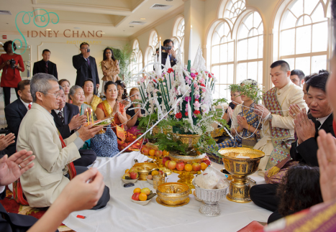
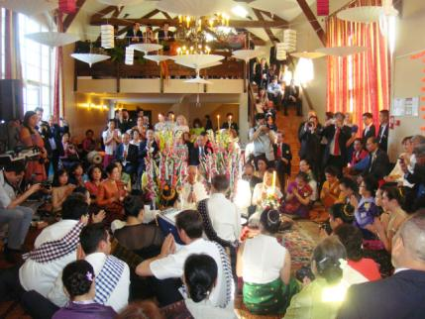
Un peuple foncièrement pacifique
« Les étrangers qui apprécient les Lao pour leur caractère avenant et leur ‘bonne nature’ savent rarement qu’ils sont le prix d’un sacrifice, le sacrifice du non-jugement, dont la patience, la tolérance et l’amour de la paix sont les traductions extérieures »

Slide 25
Laocité et laotienneté
Valeurs asiatiques
Plénitude spirituelle
Abondance
Sérénité, tradition
Dynamisme, modernité
Asie intérieure
Asie extérieure

Slide 26
Les villes internationales de la paix
1.
2.
Un peu de géographie du Laos et de Pakxe
3.
La vocation du Laos pour la paix
4.
Les laotiens et la paix
5.
Genèse du Projet Pakxe
6.
Vocation du Laos et Responsabilité humaine

Slide 27
Chronologie de l’ASEAN et Genèse du Projet Pakxe
41-45 : Unification militaire japonaise
67-75 : genèse de l’ASEAN
97-11 : crises morales en Asie du Sud-Est
45-67 : genèse de l’idée d’union régionale
76-97 : triomphe de l’ASEAN, unification politique
07 : Projet présenté au Congrès Mondial des études laotiennes
98 : 1ère rédaction du livre
96 : le Projet Pakxe présenté à l’Ambassadeur du Laos à Paris
97 : Le Projet est présenté à Sauryavong Savang et aux autorités religieuses, politiques et univeristaires
06 : article pour l’université Bond
11 : « Le Projet Pakxe » publié aux Editions Romaines

Slide 28
Les villes internationales de la paix
1.
2.
Un peu de géographie du Laos et de Pakxe
3.
La vocation du Laos pour la paix
4.
Les laotiens et la paix
5.
Genèse du Projet Pakxe
6.
Vocation du Laos et Responsabilité humaine

Slide 29
Qui va le faire ?

Slide 30
Vivre pour les autres (intégration) vs Mourir pour les siens (intégrisme)
Monde
Asie du Sud-Est
Les Laotiens du monde entier pourront mettre leurs ressources et leurs vertus au service de la culture de la paix
Laos
Champassak
Pakxe

